Slide 1
History-based approach for debugging applications using asynchronous communication.
Debuggowanie aplikacji kominukujących się asynchronicznie oparte o historię komunikatów.
History-based approach for debugging applications using asynchronous communication.
Promotor: dr inż. A. Byrski
Krzysztof Romanowski

Slide 2
History-based approach for debugging applications using asynchronous communication.
Agenda
➔ Cel pracy
➔ Stan wiedzy oraz literatura
➔ Problem
➔ Aplikacje asynchroniczne
➔ Debuggowanie
➔ Modele zbierania danych
➔ Harmonogram pracy
➔ Spis treści
Krzysztof Romanowski

Slide 3
History-based approach for debugging applications using asynchronous communication.
Cel pracy
Próbuje opisać i zaimplementować nowe podeście do debuggowania aplikacji asychronicznych działających na JVM.
Wykożystam podeście post-mortem ale celem jest zachowanie właściwości stadnadrowego debuggera.
Krzysztof Romanowski

Slide 4
History-based approach for debugging applications using asynchronous communication.
Stan wiedzy
Prace nad takim debuggerem rozpoczął Iulian Dragos jako dodatek do ScalaIDE.
Jego podejście było jednak bardzo proste I nawine ale pokazało że praca taka jak moja ma sens.
Krzysztof Romanowski

Slide 5
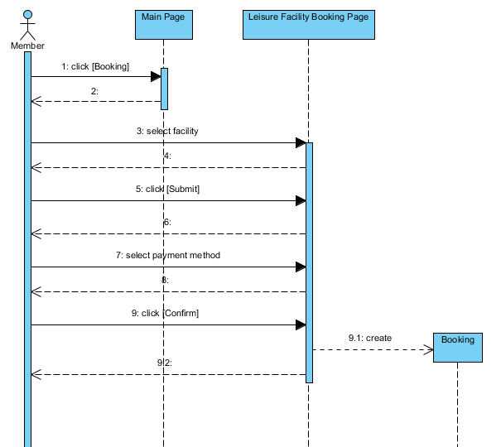
History-based approach for debugging applications using asynchronous communication.
Problem
BUM!
BUM!
Krzysztof Romanowski

Slide 6
History-based approach for debugging applications using asynchronous communication.
Problem
java.lang.ArithmeticException: / by zero
at com.micronautics.akka.dispatch.futureScala.FallbackTo$$anonfun$1.apply$mcI$sp(FallbackTo.scala:11)
at com.micronautics.akka.dispatch.futureScala.FallbackTo$$anonfun$1.apply(FallbackTo.scala:11)
at com.micronautics.akka.dispatch.futureScala.FallbackTo$$anonfun$1.apply(FallbackTo.scala:11)
at akka.dispatch.Future$$anon$2.liftedTree1$1(Future.scala:168)
at akka.dispatch.Future$$anon$2.run(Future.scala:167)
at java.util.concurrent.ThreadPoolExecutor$Worker.runTask(ThreadPoolExecutor.java:886)
at java.util.concurrent.ThreadPoolExecutor$Worker.run(ThreadPoolExecutor.java:908)
at java.lang.Thread.run(Thread.java:662)
Kto nam wysłał to 0 ?
Krzysztof Romanowski

Slide 7
History-based approach for debugging applications using asynchronous communication.
Rozwiązanie
Dla danego frameworku określamy miesca „zmiany kontekstu wykonania”
  ! w dla Akki
  tworzenie Futura itp..
W momencie wysłania wiadomości – zapamiętujemy stack trace (ew. stan) w strukturze
(czas, id_otrzymanej_wiadomości, wiadomość, id_wysłanej_wiadomości)
Ustawiamy normanly breakpoint
Gdy się na nim złapiemy – analizujemy historię wstecz
Krzysztof Romanowski

Slide 8
History-based approach for debugging applications using asynchronous communication.
Problemy
1. Wydajność
2. Niejednoznaczność (np. Wysyłanie tych samych obieków)
3. Konieczność np. intrumentalizacji JVM czy redefinicji klass
Krzysztof Romanowski

Slide 9
History-based approach for debugging applications using asynchronous communication.
Zbieranie danych
Podejścia:
1. Naiwne oparte od JDI – podejście Iuliana
2. JDI oparte o redefinicje klas
3. JavaAgent i instrumentalizacja
4. AspectJ ?
Celem jest nieblokowanie wykonania aplikacji/wątku lub robienie tego w sposób jakmniejszy.
Krzysztof Romanowski

Slide 10


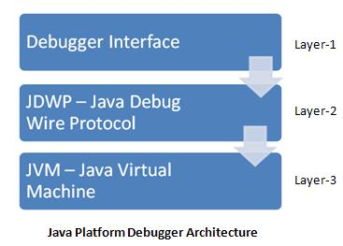

History-based approach for debugging applications using asynchronous communication.
Technologie
Krzysztof Romanowski

Slide 11
History-based approach for debugging applications using asynchronous communication.
Harmonogram Pracy
Do końca czerwca 2014
- Anializator
- Zbieranie przez JDI
Do końca września 2014
- Dokończenie pracy
- Obrona
Do końca lipca 2014
- Redefinicje
- wstęp i podstawy teoretycznie
Do końca sierpnia 2014
- Intrumentalizacja i AspectJ
- opis rozwiązania
Krzysztof Romanowski

Slide 12
History-based approach for debugging applications using asynchronous communication.
Spis Treści
1. Wstęp
2. Podstawy teoretyczne
2.1 Programy komunikujące się asycnhronicznie
2.2 Debugowanie
3. Opis rozwiązania
5. Analiza wydajności oraz wnioski
6. Bibliografia
Krzysztof Romanowski

